Slide 1
Bollkajsor/Bollkallar
Instruktion Bollkajsor/Bollkallar och inträde
Bollkajsor/Bollkallar:
Minst 4 stycken men gärna 6 stycken så de kan stå 2 och 2.
Samling 45 min innan matchstart iklädda Våmbskläder. Uppställda runt planen 20 minuter innan matchstart.
Bollkajsor/Bollkallar ska bära västar. Fyra konor ska ställas ut runt planen, 1 bakom respektive mål samt 1 på respektive långsida enligt bild nedan.
Västar och konor finns i tvättstugan – gaveln mot c-plan i huset med omklädningsrum, använd nyckel märkt ”Juniorrum”, hänger på nyckeltavlan i köket i klubbstugan.
Bollkajsor/Bollkallar står minst 1 bakom respektive mål samt 2 på långsidan (ej avbytarbänken, där har tränarna i det spelande laget koll). Vid brist på Bollkajsor/Bollkallar, prioritera kortsidan mot kiosken.
Informera före matchstart att Bollkajsor/Bollkallar ska låta bollen ligga still på konen och vara förberedda när spelarna behöver bollen.
I halvlek får Bollkajsor/Bollkallar en korv med bröd och festis (de behöver inte stå i vanliga kön till kiosken utan ska gå direkt till dörren på sidan).

Slide 2
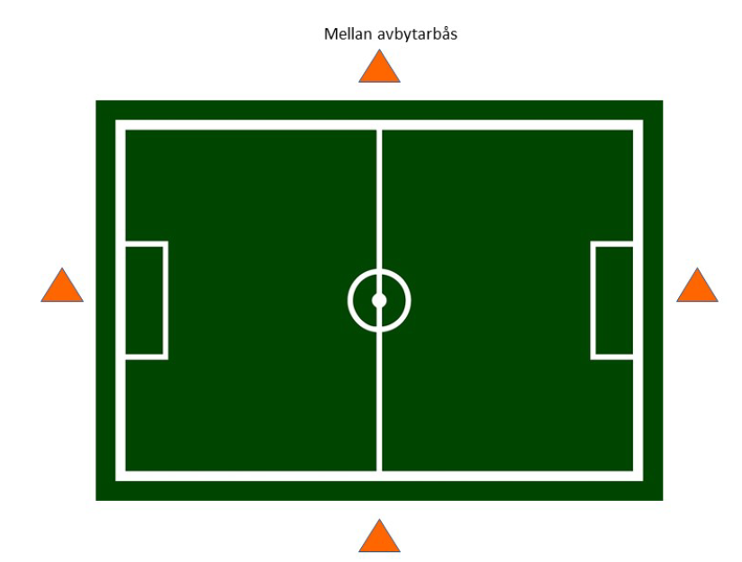
Bollkajsor/Bollkallar

Slide 3
Inträde
Inträde:
Föräldrar hämtar inträdesväskorna och spelprogram, finns i en svart väska i köket i klubbstugan. Enbart betalning via Swish, om Swish ligger nere är det ok med kontant betalning.
Båda ingångarna till Claesborg ska bemannas fram till 2:a halvleks start.
1. Ingången upp från parkeringen
2. Ingången i staketet bakom målet på A-plan
Gatupratare finns i klubbstugan, ställ upp den mitt i gången (ingången upp från parkeringen) för att lättare få kontakt med publiken, vid köbildning kan publiken själva påbörja betalning.
Summor inträde:
DIV 3 Dam xxkr DIV 6 Herr xxkr (Biljettpriser för 2023 kommer vara klart till seriepremiärerna)
Barn och ungdomar upp till 18 år samt medlemmar (mot uppvisat medlemskort) har fritt inträde.
De svarta väskorna läggs tillbaka i köket efter matchen. Har man tagit emot kontantbetalning lägger man pengarna i ett kuvert, skriver ”Inträde match” utanpå och stoppar in det i kanslist brevinkastet.

